Slide 1

熊猫之家项目汇报
汇报人：哪吒传奇全部成员
日期：2020/03/02

Slide 2
PART 01
团队&组建立项

Slide 3

团队组建
Team
本组成员共5名、Team名称：哪吒队
成员： 王举： 组长+后勤管理（项目部署）
孟祥舒：数据爬取+API接口
吕文博：后台管理+前端接口
王富强：前端页面+接口
张雷：后台管理+资料收集整理

Slide 4
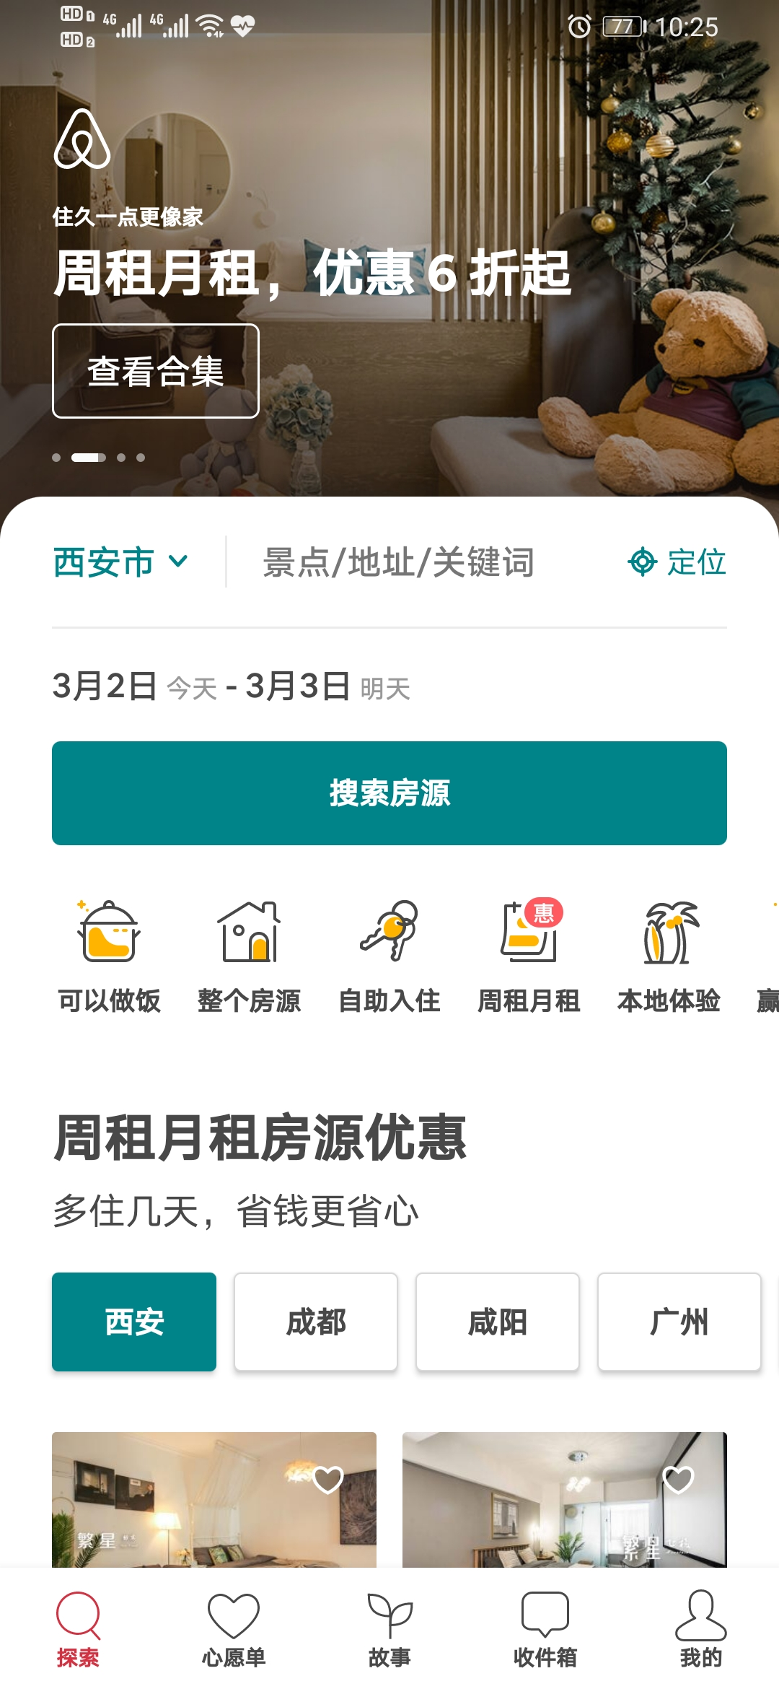
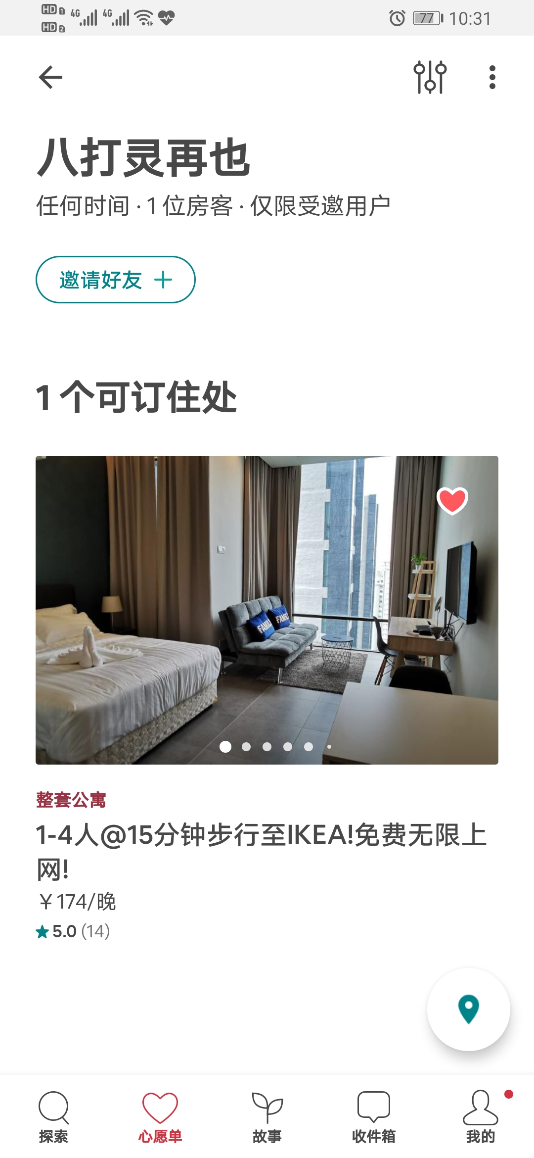
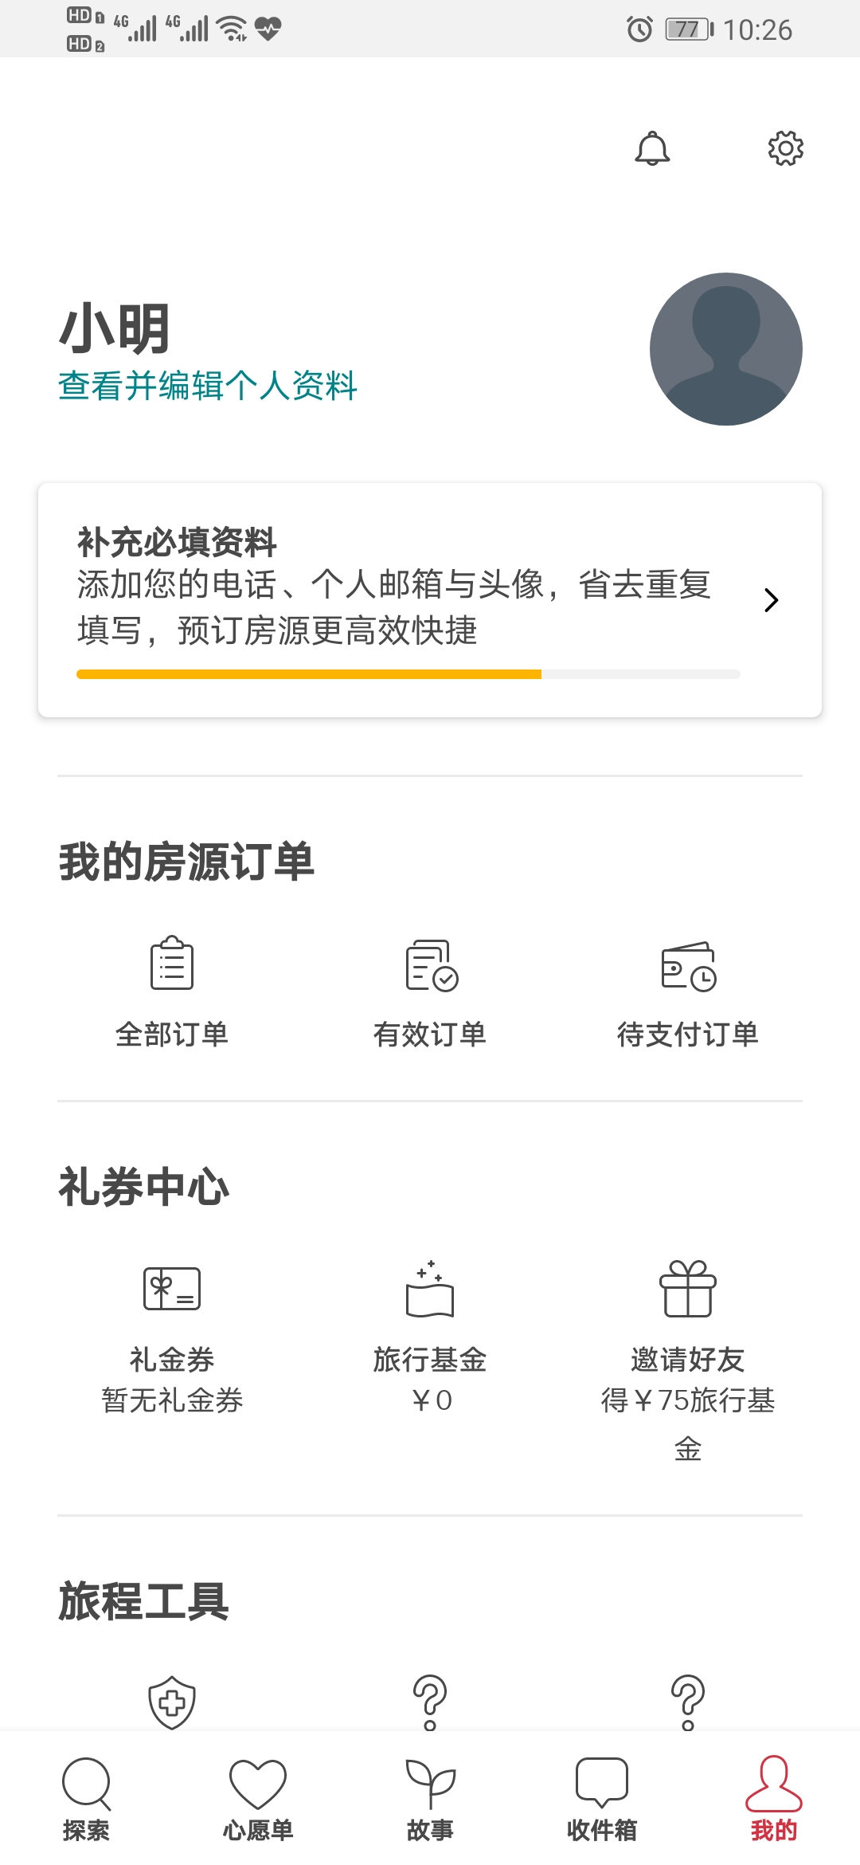
立项
爱彼迎首页展示
参考APP：爱彼迎
团队讨论建模
分析APP
爱彼迎收藏页面展示
建立用例逻辑图
根据用例逻辑图制作物理模型图
生成SQL脚本
爱彼迎个人中心页面展示

Slide 5
PART 02
项目实施
开始编写代码：熊猫之家后台管理系统

Slide 6
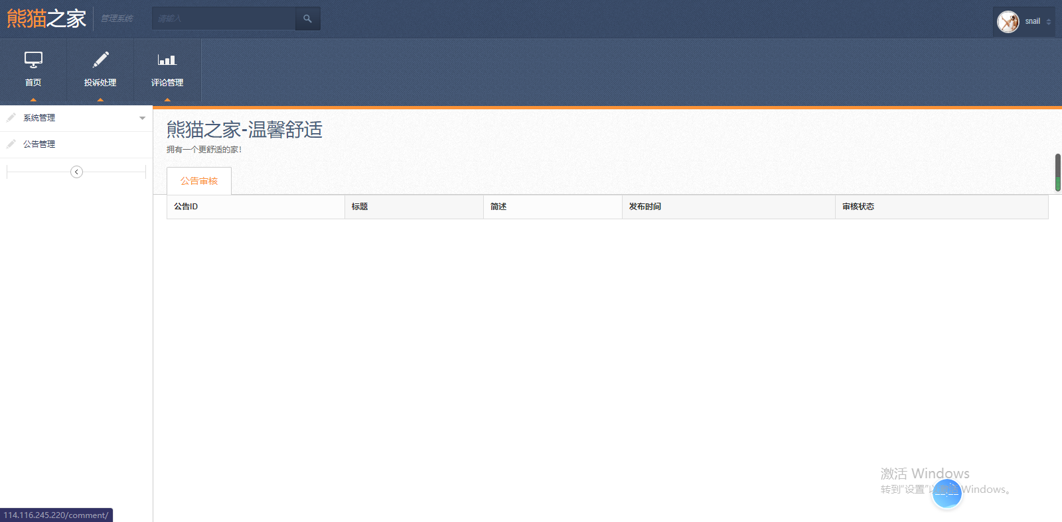
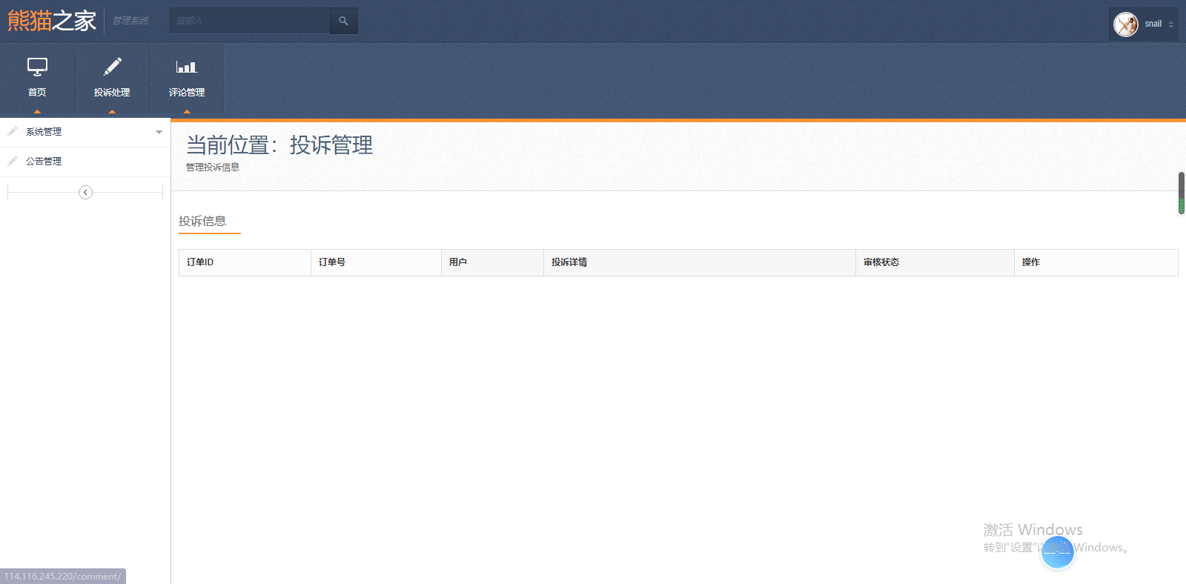
超级管理员登录页面功能展示

Slide 7
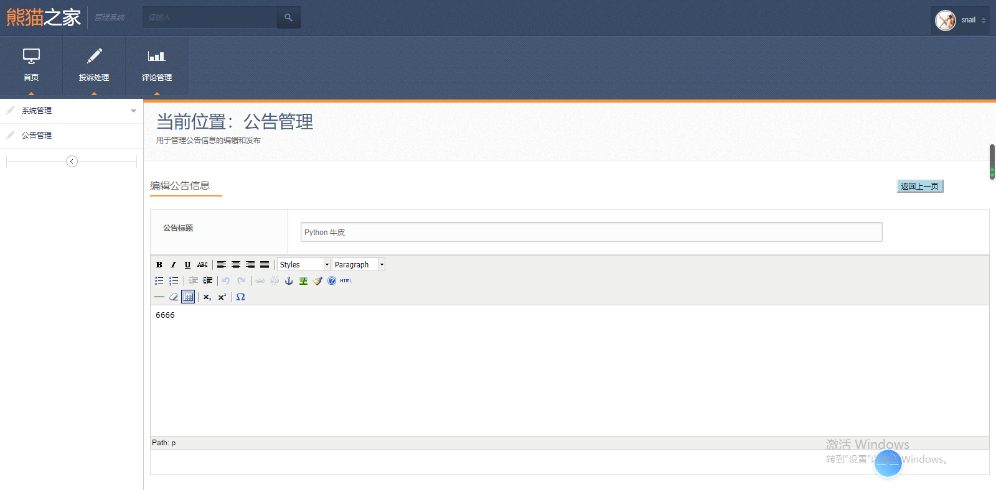
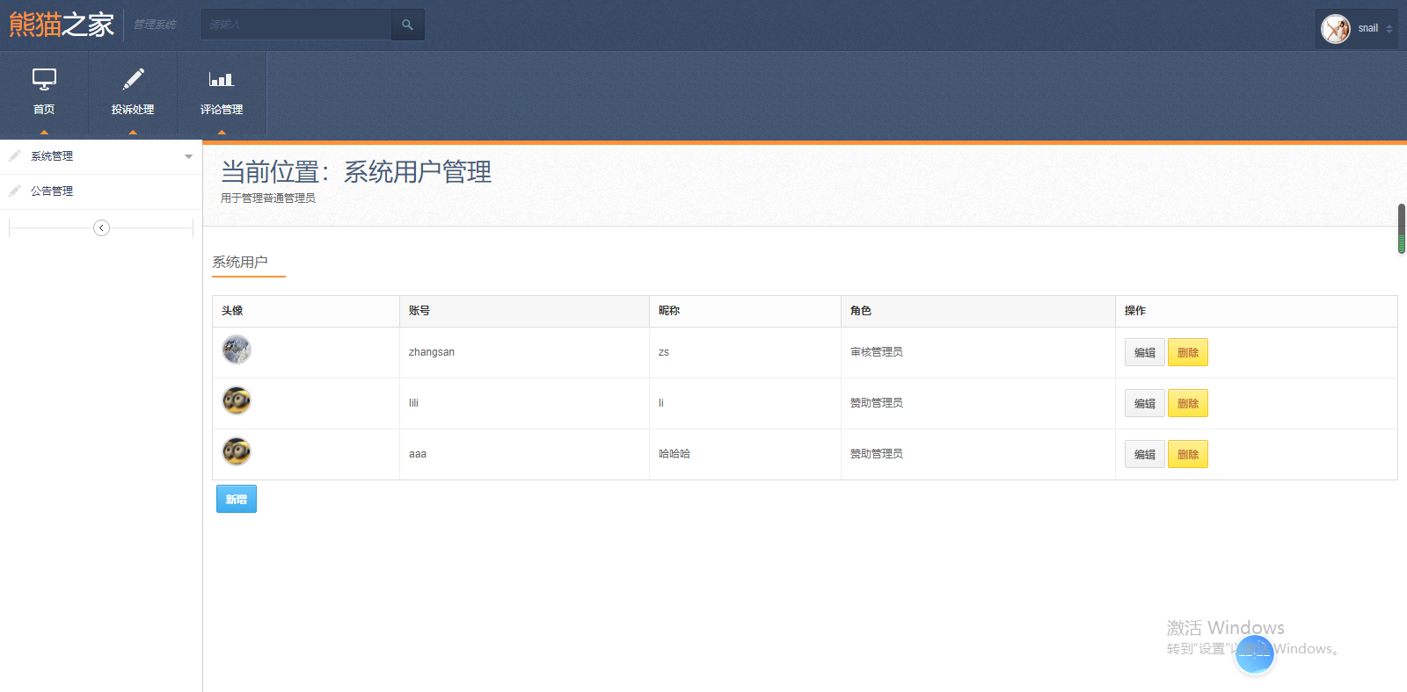
超级管理员登录页面功能展示

Slide 8
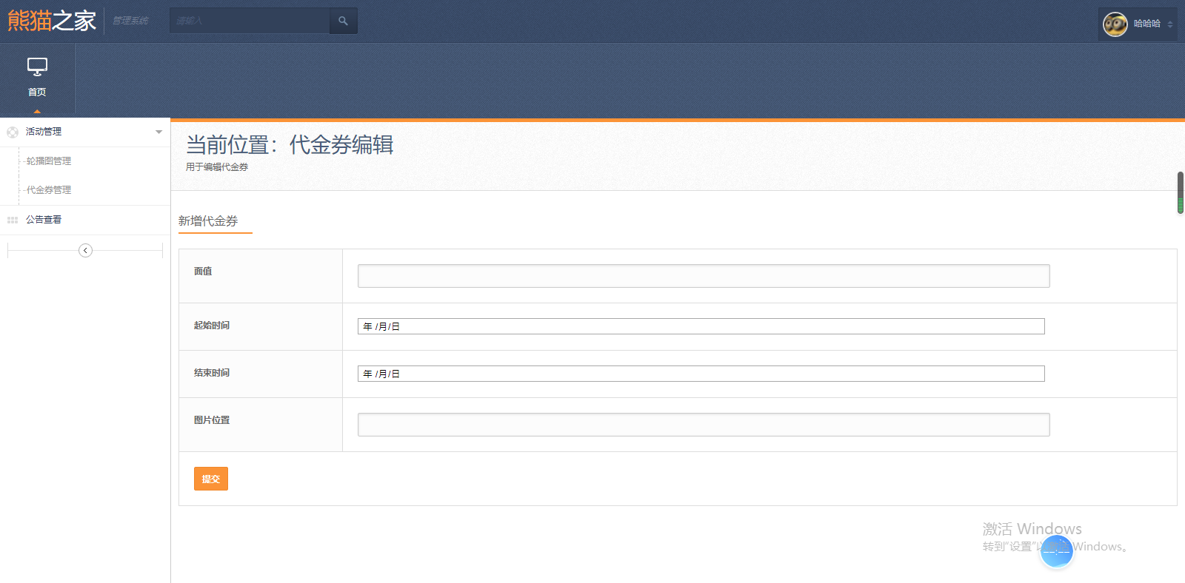
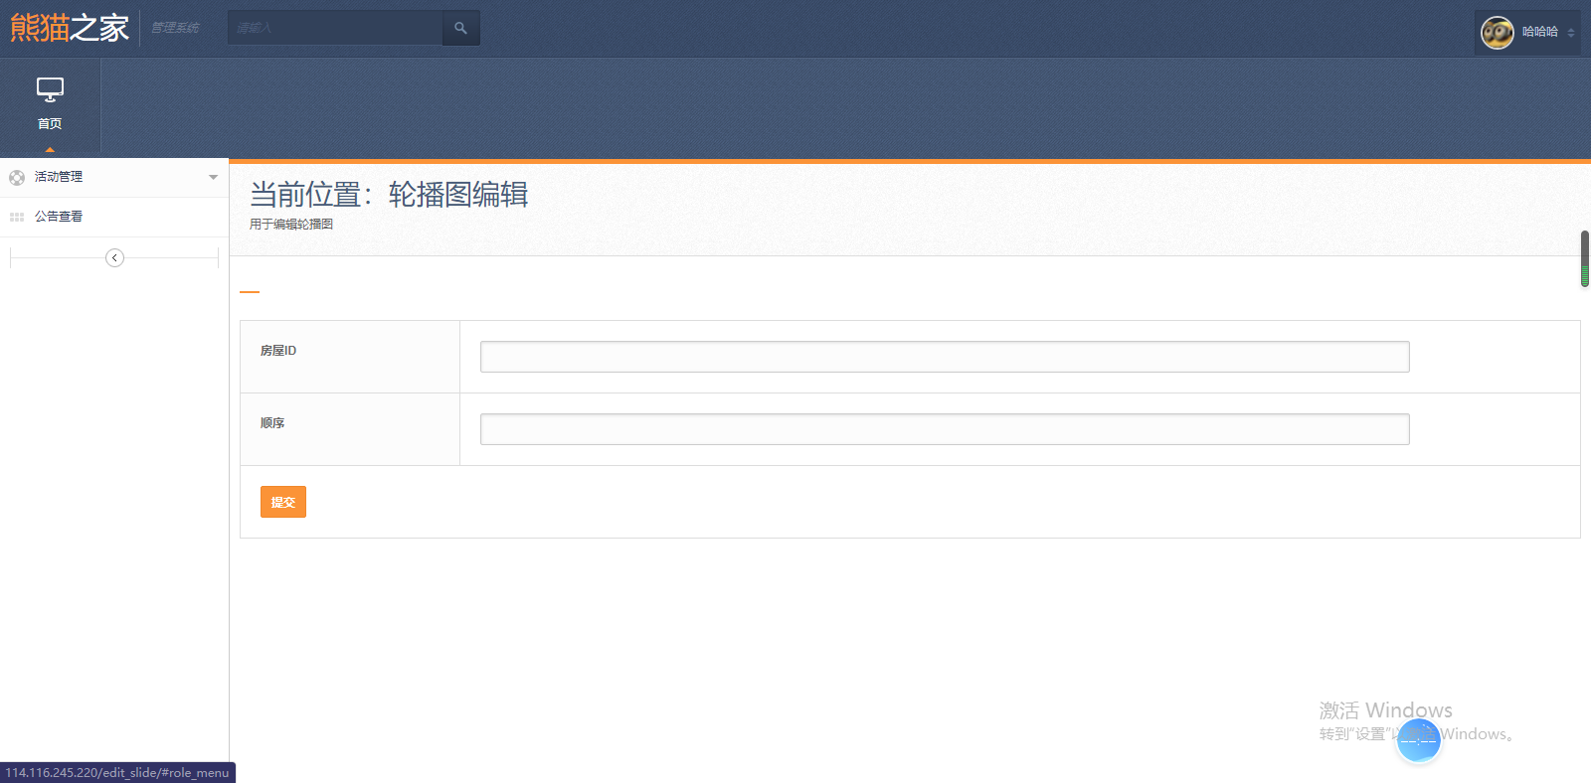
普通管理员登录
页面功能展示

Slide 9
该阶段代码行数统计&小视频功能展示
王举
孟祥舒
本周代码行数统计结果为：950行
本周代码行数统计结果为：1000行
吕文博
王富强
本周代码行数统计结果为：473行
本周代码行数统计结果为：300行
张雷
本周代码行数统计结果为：301行

Slide 10
PART 03
客户端API借口开发
用户界面开发
项目部署

Slide 11
分工以及各个部分功能的介绍以及开发过程遇到的问题
王举
项目部署
吕文博
API接口开发
孟祥舒
数据爬取
王富强
客户端界面开发

Slide 12
该阶段代码行数统计
王举
孟祥舒
本周代码行数统计结果为：321行
本周代码行数统计结果为：308行
吕文博
王富强
本周代码行数统计结果为：1165行
本周代码行数统计结果为：1372行

Slide 13
PART 04
总结

Slide 14
项目总结
工作心得体会
坚持就是胜利
沟通，
通过有效沟通，可以提高工作效率
相互学习，互相帮助
一个人所能做的事情是有限的，只有大家通力合作，并且取长补短，总有意外的收获

Slide 15
谢谢观赏
日期：2020/03/03
汇报人：哪吒传奇所有成员

